Slide 1

UBND PHƯỜNG HOA LƯ
TRƯỜNG TIỂU HỌC NAM THÀNH
CHÀO MỪNG CÁC EM HỌC SINH ĐẾN VỚI
MÔN TIN HỌC LỚP 5
Giáo viên thực hiện: Nguyễn Thị Linh

Slide 2



CHỦ ĐỀ 6. GIẢI QUYẾT VẤN ĐỀ VỚI SỰ
TRỢ GIÚP CỦA MÁY TÍNH
BÀI
SỬ DỤNG BIỂU THỨC
TRONG CHƯƠNG TRÌNH (Tiết 1)
15

Slide 3

Sau khi bài học này em sẽ:
Sử dụng biểu thức trong một số chương trình đơn giản.
MỤC TIÊU
Chạy thử được chương trình.

Slide 4






KHỞI ĐỘNG
HOẠT ĐỘNG: BIỂU THỨC
Giả sử biến được dùng để lưu độ dài cạnh của hình vuông.
Scratch giống môn Toán có các phép toán: cộng, trừ, nhân, chia.
2
? Biểu thức nào sau đây tính chu vi hình vuông trong Scratch?
A
B
C
D

Slide 5






1. BIỂU THỨC TRONG SCRATCH
? Toán học gồm có những Biểu thức nào:
các số, chữ, phép toán và dấu ngoặc
? Scratch gồm có những Biểu thức nào:
các số, biến và phép toán.
? Nhóm lệnh nào trong Scratch có các lệnh
tạo biểu thức với một số phép toán.
*a. Có bốn phép toán số học trong Scr là: cộng, trừ, nhân, chia
+
-
/
*
Phép cộng
Phép trừ
Phép nhân
Phép chia

Slide 6
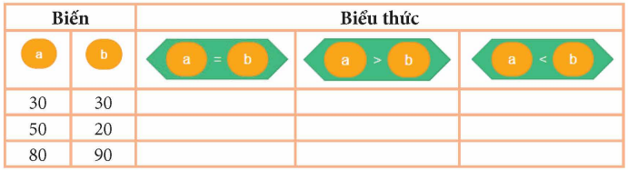
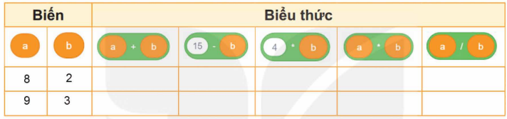
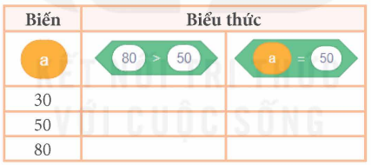







1. BIỂU THỨC TRONG SCRATCH
? Em hãy điền kết quả của mỗi biểu thức vào ô trống tương ứng:
Biến |  | Biểu thức
15
5
20
10
20
75
3
9
3
12
12
12
27
3

Slide 7



1. BIỂU THỨC TRONG SCRATCH
*b. Có ba phép toán so sánh trong Scr là: bé hơn, bằng, lớn hơn
Lớn hơn
Bằng
Bé hơn

Slide 8


1. BIỂU THỨC TRONG SCRATCH
? Em hãy điền kết quả của mỗi biểu thức vào ô trống tương ứng:
Biến | Biểu thức
15
đúng/true
sai/false
50
đúng
đúng
30
đúng
sai

Slide 9



1. BIỂU THỨC TRONG SCRATCH
? Em hãy điền kết quả của mỗi biểu thức vào ô trống tương ứng:
Biến |  | Biểu thức
15
50
sai
sai
đúng
50
28
sai
đúng
sai
30
30
đúng
sai
sai

Slide 10



1. BIỂU THỨC TRONG SCRATCH
*c. Một số phép toán đặc biệt khác:
2
8
Phép lấy số ngẫu nhiên
15
4
Phép chia lấy dư
Lưu ý: Scratch KHÔNG CÓ DẤU NGOẶC để quy định thứ tự thực hiện phép toán.
Biểu thức có nhiều phép toán, các phép toán thực hiện theo thứ tự từ TRONG ra NGOÀI.
Thực hiện trước
Thực hiện sau

Slide 11

• Scratch cung cấp các phép toán để em tạo biểu thức số, biểu thức điều kiện.
• Các phép toán tạo biểu thức thuộc nhóm lệnh Các phép toán.

Slide 12



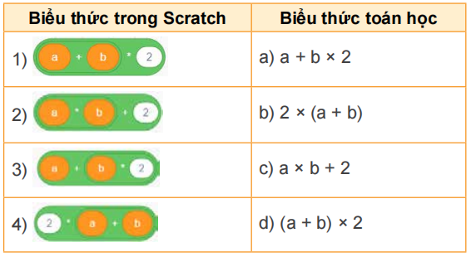
Giả sử hai biến và lưu độ dài hai cạnh của hình chữ nhật.
a) Hãy ghép mỗi biểu thức trong Scratch ở cột bên trái với một biểu thức toán học tương ứng ở cột bên phải.
b) Trong các biểu thức ở trên, chỉ ra những biểu thức trong Scratch để tính chu vi của hình chữ nhật.

Slide 13
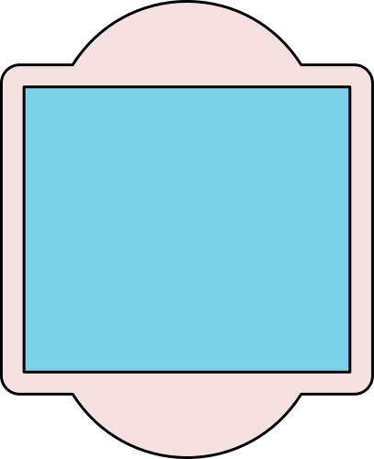


TẠM BIỆT VÀ HẸN GẶP LẠI

